Slide 1
Programación III
SDI y MDI Applications.

Slide 2
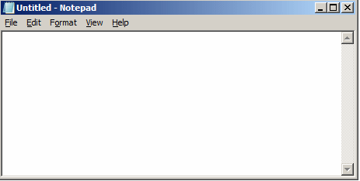
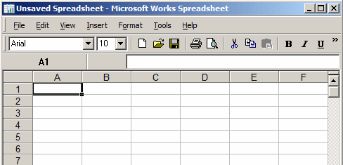
Aplicaciones SDI
Una aplicacion de interface de documento simple es una aplicacion hecha principalmente de un form y un menu, como por ejemplo Notepad, en algunos casos, pueden contener ademas un toolbar y una barra de estado, como por ejemplo Microsoft Works Spreadsheet.
Una aplication SDI puede ser cualquier tipo de aplicacion (texto, graficos, hojas de calculo, etc). Solo se debe iniciar desde un form normal, agregar el menu y realizar las programacion necesaria para que la app haga lo que necesitamos. Para crear un documento SDI, el usuario Debera abrir la aplicacion, e ingresar/configurar la data segun lo que nuestra aplicacion le permite, pero para crear un nuevo document,el usuario Debera abrir una nueva instancia de la aplicacion.

Slide 3
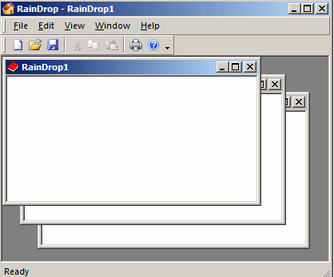
Aplicaciones MDI
Una aplicacion de interface de documento multiple, si bien a simple vista se ven como una aplicacion SDI, nos permiten crear y modificar n cantidad de documentos con la misma instancia de la aplicacion. Esto es debido a que la aplicacion y el document no comparten el recuadro, como podemos ver en la imagen, los documentos son independientes del frame de la aplicacion.

Slide 4
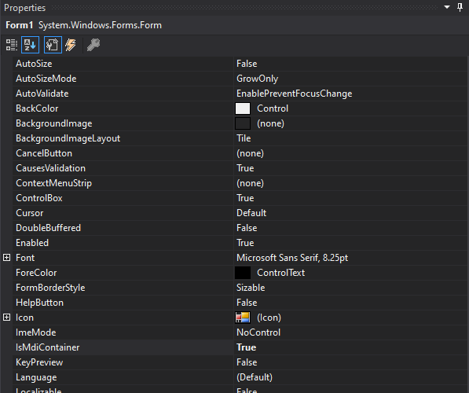
Aplicaciones MDI
Para crear una aplicacion MDI en Visual Studio, creamos una WindowsFormApp, en lel designet vamos a propiedad y seteamos la propiedad “IsMdiContainer” a True.

Slide 5
Ejercicio
Crear un form MDI
Agregar al Proyecto un nuevo form, dentro de el crear un richtextbox
Agregar un item de menu a nuestro Form MDI que genere nuevas instancias del form previamente creado.

